Slide 1
TRÒ CHƠI BÉ NHANH TRÍ

Slide 2
Bé hãy nối số lượng bông hoa vào chữ số thích hợp

Slide 3
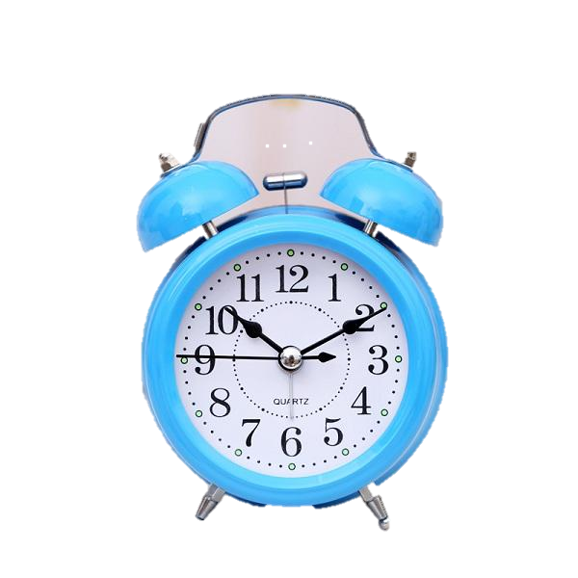
3
6
4
5
7
10
9
8
7
6
5
4
3
2
1
Hết giờ

Slide 4
Bé hãy đếm số lượng của mỗi bông hoa và tìm thẻ số tương ứng gắn vào

Slide 5
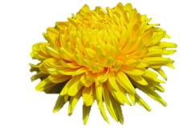
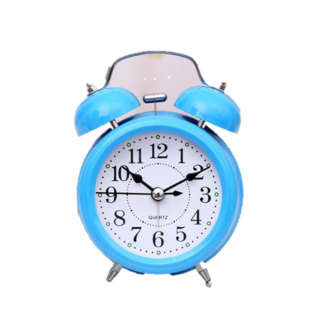
5
6
7
10
9
8
7
6
5
4
3
2
1
Hết giờ

Slide 6
Tạo nhóm có số lượng là 7

Slide 7
7
10
9
8
7
6
5
4
3
2
1
Hết giờ

Slide 8
7
10
9
8
7
6
5
4
3
2
1
Hết giờ

